Slide 1

INCIDENCIA DE EJERCICIOS PROPIOCEPTIVOS EN LA TÉCNICA DE LA RECEPCIÓN DEL VOLEIBOL EN JUGADORES DE 10 Y 11 AÑOS DE LA UNIDAD EDUCATIVA SPELLMAN
Autor: Lcdo. Oñate Salazar Francisco Javier

Slide 2
INTRODUCCION
La recepción del voleibol es un gesto técnico importante
Fortalecer la técnica de recepción con los ejercicios propioceptivos
15 estudiantes seleccionadas con características académicas y actitudinales variadas
Estudiantes de 10 y 11 años de sexo femenino
Se aplicara un plan de ejercicios propioceptivos con características direccionadas a acciones de juego.
Mejora significativa en los tres momentos de evaluada la efectividad (p=0,000),

Slide 3
PROBLEMA
¿Cómo influyen los ejercicios propioceptivos en la técnica de recepción del voleibol en las estudiantes de 10 y 11 años de la Unidad Educativa Cardenal Spellman?

Slide 4
OBJETIVO GENERAL
Verificar la incidencia de los ejercicios propioceptivos en el desarrollo de la técnica de recepción de voleibol en las niñas de 10 y 11 años de la Unidad Educativa Cardenal Spellman

Slide 5
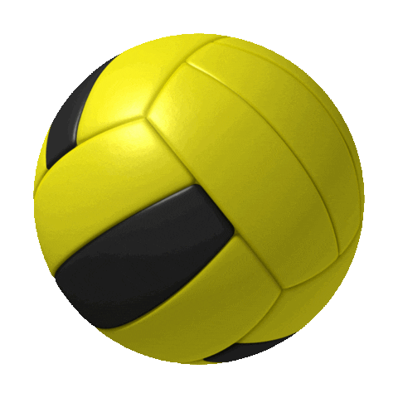
OBJETIVOS ESPECÍFICOS
Evaluar la técnica de recepción del voleibol de las niñas de 10 y 11 años de la Unidad Educativa Cardenal Spellman.
Aplicar un plan de ejercicios de propiocepción direccionados a la mejora técnica de la recepción del voleibol de las niñas 10 y 11 años de la Unidad Educativa Cardenal Spellman.
Verificar luego de la aplicación del plan de ejercicios de propiocepción la mejora técnica de la recepción del voleibol.

Slide 6
HIPÓTESIS
La ejecución de ejercicios propioceptivos incidirá significativamente en la técnica de recepción del voleibol en las estudiantes de 10 y 11 años de la Unidad Educativa Cardenal Spellman.

Slide 7

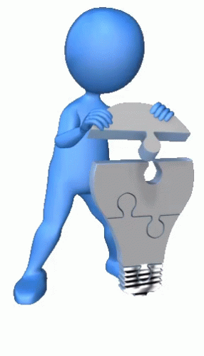
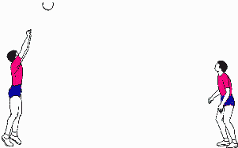
TIPO DE INVESTIGACIÓN
-Descriptiva
-Cuasi experimental
Control de las variables dependiente e independiente
Inciden en la técnica de recepción del voleibol

Slide 8
POBLACIÓN Y MUESTRA
POBLACIÓN
SEXO
MUESTREO
5 niñas de cada paralelo
Estudiantes en rangos de edad de 10 y 11 años
Femenino
En total 15 niñas

Slide 9


TRATAMIENTO Y ANÁLISIS ESTADÍSTICO DE LOS DATOS
La investigación empleará diversos métodos de investigación
1.- Histórico-Lógico:
revisión bibliográfica y documentación referencial
2.- Análisis-Síntesis: analizar y seleccionar los contenidos y temas más factibles, sintetizando los más relevantes para esta investigación

Slide 10
PROPUESTA DE INTERVENCIÓN
OBJETIVO DE LA PROPUESTA
Fortalecer la técnica de recepción del voleibol aplicando un plan de ejercicios propioceptivos

Slide 11
PROPUESTA DE INTERVENCIÓN
ACTIVIDADES DE INTERVENCIÓN
Postura de flamenco + recepción baja (Mantener el equilibrio en un solo pie)
Diamante de equilibrio (Ubicada en el centro y tocar el resto de conos en equilibrio)
El camino minibosu (Desplazarme según la orden sobre 10 minibosus)
Colchoneta de 4 minibosus
(Me desplazo a la orden y dirección)
Ubicados de pie sobre mini bosus ejecutar flexión y extensión de rodillas.
Ubicados de pie sobre mini bosus ejecutar flexión y extensión de cadera (equilibrio)
Ubicados de pie sobre mini bosus, ejecutar extensión de cadera más acción de la recepción alta de manos.
Ubicados de pie sobre mini bosus ejecutar flexión de cadera más ejecución de la recepción baja.
Ubicados de pie sobre mini bosus ejecutar flexión y extensión de cadera más ejecución de variantes según el servicio bajo o alto.

Slide 12
ANÁLISIS DE LOS RESULTADOS
Efectividad presentada en el estudio
Tabla 1. Efectividad reflejada en la ejecución técnica de la recepción del voleibol en 2 momentos del estudio
La tabla 1 evidencia la efectividad evaluada con ficha de observación la ejecución de los 5 ejercicios que realizo en el pre test y pos test presentados anteriormente.
La efectividad en el pre test es sobre 10 puntos (2 puntos por cada pregunta) el puntaje obtenido en el pre test un promedio general de 3,97puntos sobre 10.
Mientras que el puntaje obtenido en el pos test es de 8,80 puntos sobre 10, lo que se considera un avance de 4,83 puntos de diferencia después de la aplicación de ejercicios propioceptivos.
 | PRE TEST | POS TEST
ESTUDIANTE 1 | 3,5 | 8
ESTUDIANTE 2 | 4 | 8
ESTUDIANTE 3 | 3 | 7
ESTUDIANTE 4 | 4 | 10
ESTUDIANTE 5 | 3,5 | 9
ESTUDIANTE 6 | 6 | 10
ESTUDIANTE 7 | 3,5 | 10
ESTUDIANTE 8 | 5 | 10
ESTUDIANTE 9 | 3 | 7
ESTUDIANTE 10 | 4,5 | 10
ESTUDIANTE 11 | 4 | 9
ESTUDIANTE 12 | 6 | 10
ESTUDIANTE 13 | 3 | 7
ESTUDIANTE 14 | 2,5 | 8
ESTUDIANTE 15 | 4 | 9
x̄ | 3,97 | 8,80

Slide 13
ANÁLISIS DE LOS RESULTADOS
Efectividad presentada en el estudio
La Prueba de Friedman (Tabla 3) demuestra la existencia de diferencias significativas (p=0,000) al compararse los datos obtenidos en las tres pruebas de efectividad de tiro a gol efectuadas en tres momentos de la preparación deportiva
De las tres pruebas realizadas el postest 2 evidenció el mayor rango promedio obtenido (2,93), seguido del postest 1(1,88) y el pretest (1,20), evidenciándose la evolución positiva de la efectividad del tiro a portería

Slide 14
ANÁLISIS DE LOS RESULTADOS
Efectividad presentada en el estudio
La Prueba de los Rangos con Signos de Wilcoxon evidenciada en la tabla 4 demuestra la existencia de diferencias significativas al comparar dos prueba o test de efectividad (Pretest y Postest2) realizadas por los futbolistas escolares estudiados (p=0,000).
Por consiguiente, se demuestra la existencia de mejoras notables en la efectividad del tiro a portería de los futbolistas investigados; por ende, el proceso de intervención cumplimento el objetivo general perseguido.

Slide 15
CONCLUSIONES
Los resultados obtenidos en el pre test demostraban déficit de la técnica de la recepción, desde la postura correcta del cuerpo y los antebrazos, hasta la forma de como desplazarse y controlar el golpe con el balón, por lo cual se procedió a la aplicación del plan de ejercicios de propiocepción ejecutándolo los primeros días con dificultad por parte de las niñas por el déficit de equilibrio que se podía observar por la complejidad que tenían al desarrollar los mismos, aun así la mejoría de cada ejercicio mejoraban con el pasar el tiempo.
El plan de ejercicios de propiocepción que se llevaron a cabo durante el tiempo de doce semanas, incidieron de forma positiva y favorable en la mejora técnica de la recepción del voleibol el plan ejecutado en ellas dio buenos resultado, a más de la ejecución técnica fluida con dominio eficaz de recepción y entrega, también ayudo a la competencia deportiva sino también la actitudinal, académica y emocional, los criterios que mencionaron ellas al final fueron sobre compañerismo, responsabilidad, hábitos de higiene y motivación por seguir practicando el voleibol y la actividad física.
Podemos concluir que el plan de ejercicios de propiocepción si inciden de forma favorable para mejorar la técnica de recepción del voleibol, los resultados arrojados entre el pre test y el pos test muestran diferencias de mejoría en cada uno de los ejercicios aplicados.

Slide 16
RECOMENDACIONES
El plan de ejercicios propioceptivos que se aplicó con la población mencionada desarrollo de forma considerable su desenvolvimiento motriz en el voleibol, por lo que podemos recomendar que los ejercicios propioceptivos deben trabajarse acorde a la edad y con una planificación dinámica variada dependiendo cual es el objetivo que se desea alcanzar, independientemente al deporte o beneficio que se quiere obtener.
Durante las clases de educación física incentivar a la práctica deportiva variada e innovadora, y según las deficiencias técnicas encontradas ejecutar ejercicios propioceptivos planificados acorde a la edad, los cuales nos llevaran a obtener resultados similares al del estudio ejecutado y enfatizando a la propiocepción como pilar fundamental del entrenamiento deportivo.
El trabajo propioceptivo aplicados en la clase de educación física sirve para el desarrollo de muchas capacidades pero debemos considerar el tipo de actividad acorde a la edad en la que va hacer aplicada, teniendo en cuenta el nivel de complejidad, los implementos a utilizar y el espacio en el que se puede trabajar, los mismos que no provoquen daño físico, motor o de autoestima en la estudiante.

Slide 17
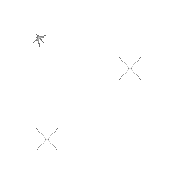
Muchas Gracias

